Slide 1
資料２
2025年日本国際博覧会（大阪・関西万博）
に向けた大阪・関西の取組みについて
～ 大阪・関西万博関連事業に関する要望について ～
2021年12月
大阪府
大阪市
関西広域連合
公益社団法人 関西経済連合会
関西商工会議所連合会・大阪商工会議所
一般社団法人 関西経済同友会
公益社団法人2025年日本国際博覧会協会

Slide 2
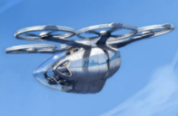
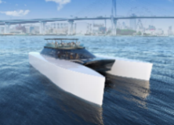
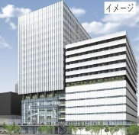
万博関連事業計画（ソフト事業・規制改革）の策定に向けた要望概要
R3.12.14要望資料
○万博を一過性のものとせず、ライフサイエンス分野など大阪・関西の強みを活かして、万博後の持続的な成長につなげ、SDGｓの達成に貢献していくため、国に大胆な投資や規制改革を要望
○今後、国際博覧会本部においてとりまとめられる「アクションプラン」への位置づけ、国における積極的な施策推進、大阪・関西の取組みに対する財政的・技術的支援を求める
１．ライフサイエンス・ヘルスケア分野の
研究開発等による健康長寿社会の実現
２．大阪・関西全域で
「未来社会の実験場」の体現
３．カーボンニュートラルや
「大阪ブルー・オーシャン・ビジョン」の実現
（１）万博を契機とした健康・医療戦略の推進
（１）スマートモビリティの推進
（１）カーボンニュートラルの実現に向けた革新的イノベーションの創出
◎ ライフサイエンスやヘルスケア分野のイノベーション促進等を、主要項目の一つとしてアクションプランへの位置付け＜万博前＞
◆ 空飛ぶクルマの飛行実現に必要な制度整備の早期実現 《期間中》
◆ 効率的な輸送に資する自動運転（レベル４）の実現に向けた規制緩和
《期間中》
○ EVバス、FCバスへの導入補助の上乗せ・運営補助制度の創設<万博前>
○ 水素船等の研究開発支援<万博前>
○ 次世代モビリティの実証実験や実証フィールド整備（ワイヤレス給電設備等）等への支援<万博前>
（２）感染症に強いまちづくりの推進
空飛ぶクルマ
○ ワクチンや新薬の研究開発への継続的支援 ＜万博前＞
水素船完成
イメージ
（３）高度医療技術の研究開発や社会実装、産業化促進
（２）フィジカル空間とサイバー空間を融合させる取組の推進
○ iPS細胞などによる再生・細胞医療・遺伝子治療の研究開発や産業化に向けた支援 ＜万博前＞
◆ 未承認の医療機器、再生医療等製品の一般向け展示を禁止する規制の緩和 《期間中》
○ バーチャル万博の開催に向けたXRツールなどの開発支援《期間中》
○ バーチャル会場内の行動履歴取得等に関する個人情報保護法上の取扱い基準の明確化 《期間中》
◎○サイバーセキュリティの確保のための取組みへの支援
《期間中》
（２）「大阪ブルー・オーシャン・ビジョン」の実現に向けた研究開発等の促進
未来医療国際拠点
○ バイオプラスチックに関する市場調査や研究開発等への支援<万博前>
○ 会場内におけるごみゼロ、食品ロスゼロ、ファッションロスゼロなどによる環境負荷の最小化に向けた支援 《期間中》
○ 「グローバルバイオコミュニティ」の関西圏としての認定＜万博前＞
◆ 外国人医師による診療のさらなる拡充＜万博前＞
（３）多様なチャレンジを生み出す環境の整備
（４）先端技術を活用した次世代ヘルスケアサービスの創出
◎○ 中小企業やスタートアップ等の万博への参加促進 《期間中》
◆ 生体認証やバイタルデータ取得に向けた制度整備 《期間中》

Slide 3

４．先端技術を駆使した「スマートシティ」の実現
５．多様な魅力の創出・発信やさらなる
交流の促進
６．来訪者の受入環境の整備
（１）広域データ連携を展望した都市OSの構築と活用促進
（１）観光立国実現に向けた関西及び全国各地の観光資源と万博との連携
（１）来訪者の安全安心の確保に向けた受入体制整備
◆ 会場となる夢洲等のスーパーシティへの指定＜万博前＞
◆ データ連携基盤の活用による効率的な建設工事を行う「夢洲コンストラクション」の実現に向けた支援＜万博前＞
◆ デジタルIDに係る基盤構築、データ連携の実現に向けた規制整備＜万博前＞
○ 海や河川を活用した周遊ルートの開拓や旅客ターミナルの整備等への支援
<万博前>
○ 多数の外国人観光客等の来訪に向けた空港運用の強化 <万博前>
◎ 海外からの来訪者の出入国審査の円滑化、水際対策の充実強化 《期間中》
◎ テロを含む治安対策の取組強化 《期間中》
夢洲
（２）多様な文化・価値観の融合
○ 海外のアーティストが、地域に滞在・交流しながら芸術作品制作を行う「アーティスト・イン・レジデンス」への支援 《期間中》
◎ 国による文化振興プロジェクトの創設 ＜万博前＞
（２）運営関係者が過ごしやすい環境整備やユニバーサルデザインの実現
○ ユニバーサルデザインタクシーの導入支援 <万博前>
◎ 外国人参加者等に対する、税制優遇措置
《期間中》
（２）次世代通信システムの開発と活用促進
◎ Beyond５Gの開発や整備の促進 《期間中》
（凡例） ◎：国による施策の推進 ◆：規制改革 ○：大阪・関西の取組みに対する財政的・技術的支援
＜万博前＞万博に向けて取組みを促進し、その後も推進を求めるもの。
《期間中》万博開催期間中の実現に向けて取組みを求めるもの。

Slide 4
■今後の取組み
国におけるアクションプランの策定を受け
１．要望項目について、工程（万博までの取組みと万博後の目指す姿
（レガシー））を明らかにし、府、市、関係機関で施策を重点化。
あわせて、国において取組みが加速されるよう、要望を継続・強化
２．アクションプランのブラッシュアップ、ローリングを通じて、国をはじめ
関係機関と一体となって、要望内容の実現に取り組む。

Slide 5
■要望項目の実現に向けた工程のイメージ（例示）
【例示項目】
１．ライフサイエンス
２．空飛ぶクルマの実現
３．ユニバーサルデザイン（UD）タクシーの導入
※今後、他の要望項目を含め、さらにブラッシュアップしていく予定

Slide 6


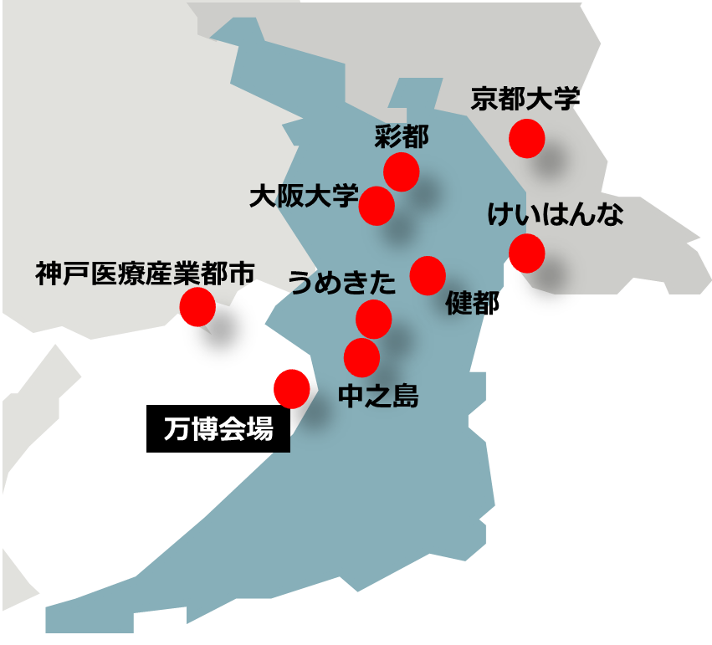
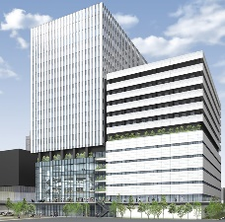
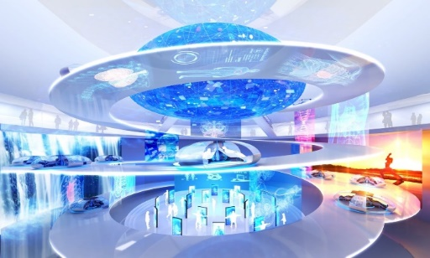
１． ライフサイエンス
要望事項
・ライフサイエンス分野のイノベーション促進等を、主要項目の一つとしてアクションプランへ位置付け [内閣官房]
・再生医療の事業化モデルの構築に向けた財政・技術支援 [内閣府、文科省、厚労省、経産省]
・未承認の医療機器、再生医療等製品の一般向け展示を禁止する規制の緩和 [内閣府、厚労省、経産省]
テーマ
2021（現状）
2025（万博開催）
2030（万博後）
iPS細胞等、幹細胞を活用した再生医療の産業化 | 細胞の安定供給にメド ・研究開発➡実用化のフェーズへ移行 再生医療の拠点を形成 ・2024年に中之島（大阪）に未来医療 国際拠点がオープン予定 【実用化に向けた課題（規制等）】 ・未承認の医療機器、再生医療等製品の一般向け展示を禁止する規制（運用基準） ・実用化・産業化に向けた財政支援 | 再生医療の実用化がスタート ・未来医療国際拠点における「my iPS細胞」の製造、治療の開始 ・細胞のサプライチェーンとトレーサビリティの構築 （ドナー➡製造➡流通➡治療） ・外国人に対する先進医療の提供開始 | 未来医療技術の産業化・治療の 普及 ・大阪・関西で再生医療の産業化モデルの確立 ・大阪・関西の再生医療が世界から認知され、ヒト・モノ・投資が集積 未来医療の提供による国際貢献 ・国内外の患者への未来医療の提供
万博会場
再生医療を国内外へ発信
・万博等の場で、実用化が進む再生医療の開発段階を情報発信
▲未来の診断体験「アンチエイジング・ライド」
（出典）2025年日本国際博覧会
▲「未来医療国際拠点」イメージ
▲関西の主なライフサイエンス拠点

Slide 7

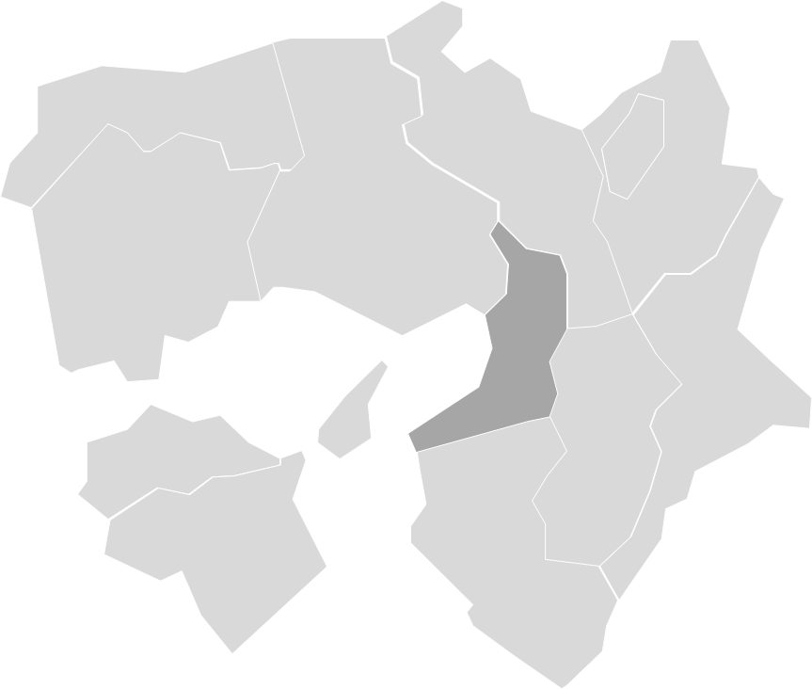
２．空飛ぶクルマの実現
要望事項
・空飛ぶクルマの飛行実現に必要な制度整備の早期実現[内閣府、経産省、国交省]
テーマ
2021（現状）
2025（万博開催）
2030（万博後）
空飛ぶクルマの商業運航の実現 | 「空飛ぶクルマ 大阪ラウンド テーブル」設置（2020年11月） ・71者が参加（機体メーカー、インフラ、 運行、管制システム、保険、金融など） ・2025年万博をマイルストーンに 2030年代の実用拡大をめざす ・「大阪版ロードマップ」を2021年度中 に策定 課題抽出のための実証実験 ・ANA：離着陸場の可能性 ・JAL：運用性の検証 ・ＳＫＹDRIVE：事業可能性の検証 等 【実現に向けた課題（規制等）】 ・国による航空法等の制度整備 （機体の安全性の基準整備、飛行エリア等） ・社会受容性の向上（騒音・安全性等） ・財政・技術支援（研究開発・実証・運用） | ベイエリア中心に「商業運航」を実施 ・・・万博会場アクセスに活用 ・パイロット搭乗 ・数十機 ・5ルート程度（万博会場→関空等） ・150ｍより上空で飛行 | 「一般運航」の実施 ・・・関西各地での複数運航 ・パイロット搭乗＋遠隔・自律飛行 ・数百機 ・50ルート程度（都市部・近郊部等） ・150m以下の低空飛行も
神戸空港
淡路島
都市間飛行も可能に
万博会場
関空
▷会場内の遊覧・観覧体験
→多くの人が空飛ぶクルマ体験
▷商業運航を世界へ発信
→人・企業・投資の呼び込み
▷日常的に使えるサービスに
→自家用/救急輸送等
▷関連ビジネス、イノベーションが
進展
→観光サービス、機体メンテ等

Slide 8

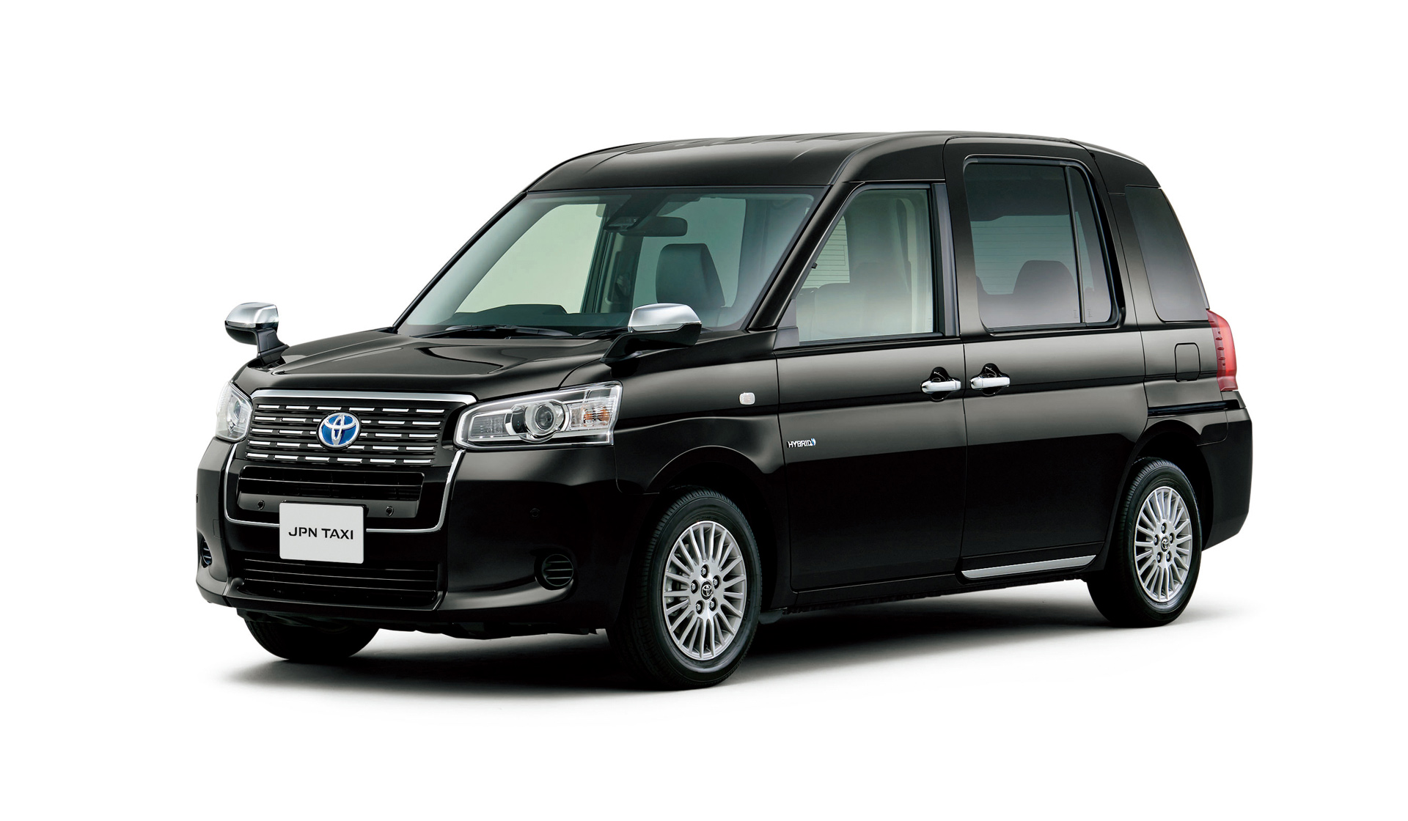
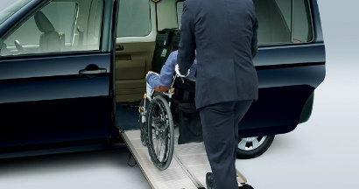

３．ユニバーサルデザイン（UD）タクシーの導入
要望事項
・ユニバーサルデザインタクシーの導入に向けて必要な財政支援 ［厚労省、国交省］
テーマ
2021（現状）
2025（万博開催）
2030（万博後）
UDタクシーの導入促進 | UDタクシー導入率2.4％ （2020年3月末） ・事業者はコロナで厳しい経営状況 ・普通タクシーに比較して高額 （約300万円、通常約180万円） →事業者の買替が進まず （約120万円の差額） | 導入率25％（※）を実現 ※国のバリアフリー法に基づく基本方針の目標 ・国の目標年次2025年度末を1年前倒し ・万博に来場する外国人・高齢者・障がい者等に安全・安心な移動環境を提供 →SDGsの実践を国内外に発信 | UDタクシーのさらなる拡大 ※目標値については今後検討 ・府内全域でUDタクシー導入が拡大 ・誰もが安全・安心で快適に移動できる環境を実現 →2030年ＳＤＧsの達成
【東京との比較】
【参考：現行の国補助制度を活用した場合の120万円差額分の負担】
 | 事業者数 | UD導入率
東京 | 65.8% | 36.6%
大阪 | 18.0% | 2.4%
国補助 60万円 | 事業者負担 60万円
（出典） 全国ハイヤー・タクシー連合会（法人タクシーのみ）
（出典） トヨタジャパンタクシーHP

Slide 9
大阪・関西万博推進アクションプランの策定について
参考資料
＜大阪・関西万博を成長・発展の起爆剤へ＞
○大阪・関西万博は、
➤ポストコロナにおける人類共通の課題解決に向け、世界の英知を集め、新たなアイデアを創造・発信する場
➤東京オリンピック・パラリンピック後のわが国の成長をけん引し、持続的な発展へと導く一大国家プロジェクト
○開催地・大阪としては、
➤万博の成功はもとより、
➤万博を一過性のイベントに終わらせることなく、万博のインパクトやレガシーを最大限活かし、万博後における大阪の成長・発展の起爆剤としなければならない
○そのためには、インフラ整備のみならず、
➤「いのち輝く未来社会のデザイン」の具体化や「未来社会の実験場」の体現などを、会場のみならず大阪府全域で強力に推進していく必要
➤大阪の強みを活かし、府・市、国、民間企業等が連携し、新たな技術やサービスなどのイノベーションを生み出していくことが必要。そのために、内外から投資や人材を呼び込む仕掛けづくりや、大胆な規制改革が不可欠
＜オール府庁での取組み強化＞
○現在、各部局において、万博開催に向けた取組みが進められているが、開催まで残すところ３年半となった今、あらためて各部局において万博を大阪の成長・発展に向けた強力なツールであると捉え、国への働きかけや、関係機関と連携しながら全庁一丸となって、取組みのより一層の加速を図っていくことが重要
庁内横断的なプロジェクトチーム（PT）を設置し、万博後にめざす大阪の姿やその実現に向けた取組み等をとりまとめた「大阪・関西万博推進アクションプラン」を令和3年度内に策定（予定）

